Slide 1
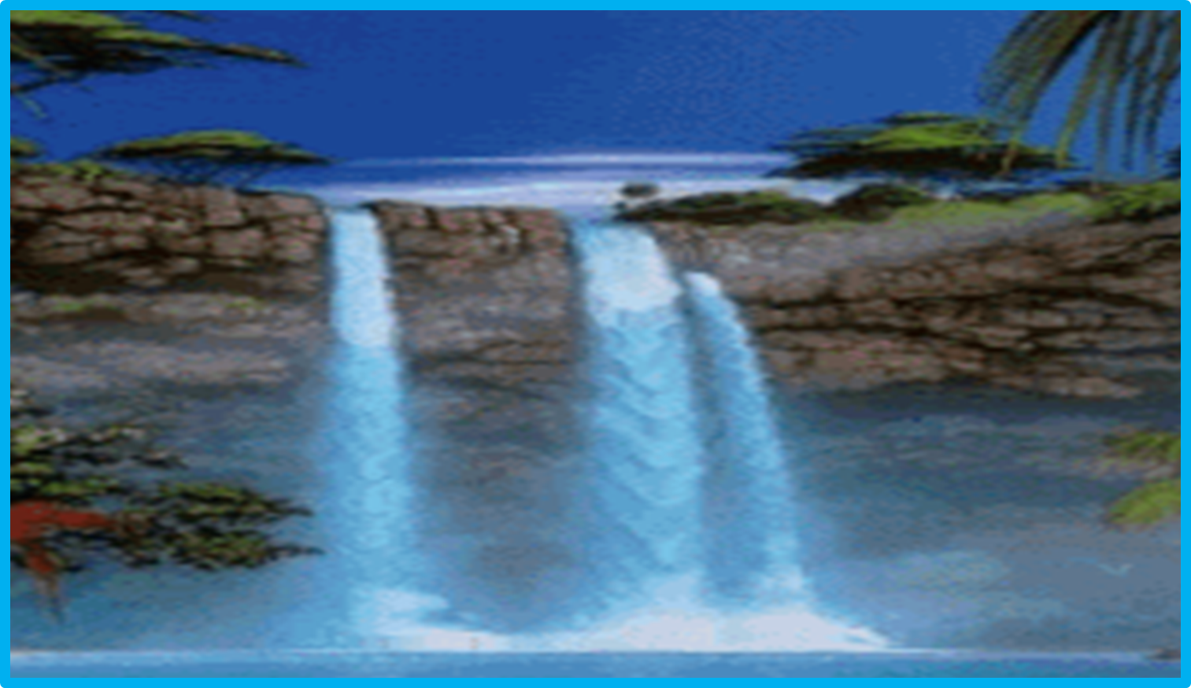

Slide 2
সবাইকে স্বাগতম।

Slide 3
পরিচিতি
মোহাম্মদ আব্দুল হালিম ভূঁঞা
সহকারী শিক্ষক
গুলবাগিচা মডেল সরকারি প্রাথমিক বিদ্যালয়
আদর্শ সদর, কুমিল্লা।

Slide 4
শ্রেণিঃতৃতীয়
বিষয়ঃপ্রাথমিক বিজ্ঞান
অধ্যায়ঃচার
সময়ঃ৪০ মিনিট।

Slide 5
পানি।

Slide 6
আমাদের আজকের পাঠের বিষয় “পানির উৎস”।
পৃষ্ঠা নং ২২-২৩

Slide 7
শিখণফলঃ
এ পাঠটি শেষে শিক্ষার্থীরা-
৩.১.১-পানির উৎস চিনহিত করতে পারবে।

Slide 8
আমাদের চারপাশে অনেক উৎস থেকে পানি পাওয়া যায় । সে উৎসগুলোকে পানির উৎস বলে।

Slide 9
পানির উৎস
প্রাকৃতিক উৎস
মানুষের তৈরী উৎস

Slide 10
নদী
সমুদ্র

Slide 11
খাল
বৃষ্টি

Slide 12
প্রাকৃতিক
উৎস
সমুদ্র
বৃষ্টি
নদী-নালা
খাল-বিল
হ্রদ

Slide 13
পানির প্রাকৃতিক উৎসের বৈশিষ্ট্যঃ
প্রকৃতিগতভাবে সৃষ্টি।
মানুষের পক্ষে তৈরী করা সম্ভব নয়।

Slide 14
নলকুপ
পুকুর

Slide 15
বাঁধ
কুয়া

Slide 16
মানুষের তৈরী উৎস
পুকুর
কুয়া
নলকুপ
পানির কল
বাঁধ

Slide 17
পানির মানুষের তৈরী উৎসের বৈশিষ্ট্যঃ
প্রকৃতিগতভাবে সৃষ্ট নয়।
মানুষের পক্ষে তৈরী করা সম্ভব।

Slide 18
শিক্ষার্থীরা পাঠ্য বইয়ের নির্দিষ্ট অংশ একাকী এবং দলে নিরবে পাঠ করবে।
নিরব পাঠঃ

Slide 19
পর্যবেক্ষণঃ
শিক্ষার্থীদেরকে শ্রেণীকক্ষের বাইরে বিদ্যালয়ের মাঠে নিয়ে যাব এবং পানির কোন উৎস থেকে বিদ্যালয়ে পানি সংগ্রহ করা হয় তা পর্যবেক্ষণ করতে বলবো।

Slide 20
সিদ্ধান্ত গ্রহনঃ
শিক্ষার্থীরা পর্যবেক্ষনের মাধ্যমে সিদ্ধান্ত গ্রহন করবে বিদ্যালয়ে মানুষের তৈরী উৎস থেকে পানি সংগ্রহ করা হয়।

Slide 21
দলীয় কাজঃ
পুকুর, সমুদ্র,বৃষ্টি,হ্রদ, কুয়া, নলকুপ, নদী-নালা, পানির কল,
দল-১ উপরের তালিকা থেকে পানির প্রাকৃতিক ও মানুষের তৈরী উৎসগুলো পৃথক করে লিখ।
দল-২যে কোন দুইটি করে পানির প্রাকৃতিক ও মানুষের তৈরী উৎসের নাম লিখ।

Slide 22
মুল্যায়ণঃ
বাম পাশের সাথে ডান পাশ মিল করঃ
মানুষের তৈরি
নদী-নালা
বৃষ্টি
মানুষের তৈরি
নলকুপ
প্রাকৃতিক
প্রাকৃতিক
পুকুর

Slide 23
বাড়ির কাজঃ
তোমার বাড়িতে পানির কোন কোন উৎস থেকে পানি সংগ্রহ করা হয় লিখে আনবে।

Slide 24
ধন্যবাদ সবাইকে।

